Slide 1
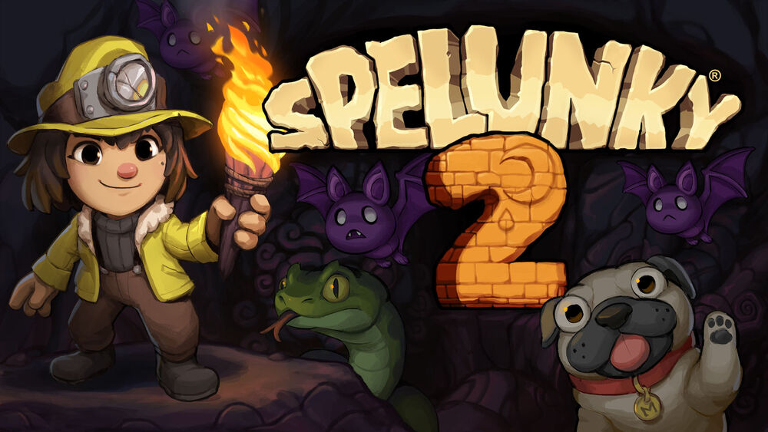
2DGP 프로젝트 2차 발표
2021182044 황인성

Slide 2
개발 타임라인
내용 | 목표 | 실제 개발 | 진척도
맵 | 1, 2, 3스테이지 | 1,2,3 스테이지 + 간단한 시작/엔딩 스테이지 | 100%
컨트롤 | 이동, 웅크리기, 로프/사다리 타기, 채찍질 폭탄 사용, 로프 사용, 물건 손에 들기 | 물건 손에 들기 제외 모두 | 90%
코어 기능 | 상점, 플레이어/아이템/몬스터 끼리의 상호작용 랜덤 맵 생성, 함정 3종류 | 고정 맵, 가시함정 플레이어-몬스터/아이템 상호작용 구현 | 50%
Notes:
맵
(스테이지 3개 + 간단한 시작/엔딩 스테이지 추가구현)
캐릭터 컨트롤
(좌우, 사다리타기, 폭탄/로프 사용)
코어 기능
(아이템 상점, 플레이어와 아이템, 몬스터의 상호작용, 채찍과 아이템, 몬스터 등 다른 객체들 끼리의 상호작용, 맵 랜덤 생성)
사운드
애니메이션 (Idle, 달리기, 채찍질, 웅크리기, 밧줄/ 사다리 오르기, 기절,
몬스터
(뱀, 보스, 해골, 박쥐)
아이템
()

Slide 3
개발 타임라인
내용 | 목표 | 실제 개발 | 진척도
사운드 | 배경음악 상호작용 사운드 | 배경음악 상호작용 사운드 | 100%
몬스터 | 뱀, 박쥐, 보스 | 뱀, 보스 | 80%
아이템 | 골드, 보물상자, 아이템 박스, 폭탄 주머니, 로프, 가시신발, 스프링 신발 | 스프링 신발 제외 모두 | 90%
Notes:
맵
(스테이지 3개 + 간단한 시작/엔딩 스테이지 추가구현)
캐릭터 컨트롤
(좌우, 사다리타기, 폭탄/로프 사용)
코어 기능
(아이템 상점, 플레이어와 아이템, 몬스터의 상호작용, 채찍과 아이템, 몬스터 등 다른 객체들 끼리의 상호작용, 맵 랜덤 생성)
사운드
애니메이션 (Idle, 달리기, 채찍질, 웅크리기, 밧줄/ 사다리 오르기, 기절,
몬스터
(뱀, 보스, 해골, 박쥐)
아이템
()

Slide 4
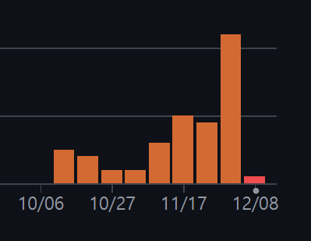
주차 | 커밋 횟수
10/13 ~ 19 | 5
10/20 ~ 26 | 4
10/27 ~ 11/02 | 2
11/03 ~ 09 | 2
11/10 ~ 16 | 6
11/17 ~ 23 | 10
11/24 ~ 30 | 9
12/01~07 | 22
12/08 | 1

